Slide 1
Фактор рельефа в универсальном уравнении почвенной эрозии
А.Ю. Сидорчук
Московский государственный университет имени М.В. Ломоносова
fluvial05@gmail.com

Slide 2
Универсальное уравнение почвенной эрозии (USLE) и его модификации (RUSLE, MUSLE)
A=RKLSCP
Множественная регрессия с шестью переменными (предикторами, факторами) в USLE и более чем 30-ю переменными в RUSLE. Получить такую регрессию на основе эмпирических данных очень сложно.

Slide 3
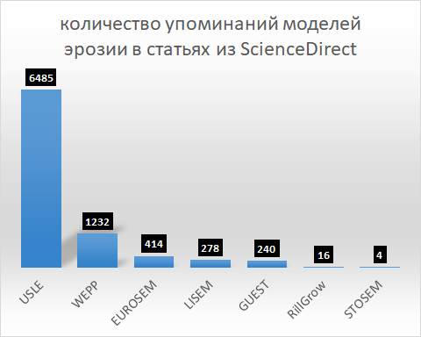
Тем не менее, модели эти были созданы и в настоящее время являются основными (можно сказать, единственными) для практических расчетов почвенной эрозии.
Целью настоящего сообщения является рассмотрение истории создания одного из факторов USLE – фактора рельефа LS

Slide 5
J. E. Gilley, D. C. Flanagan

Slide 6
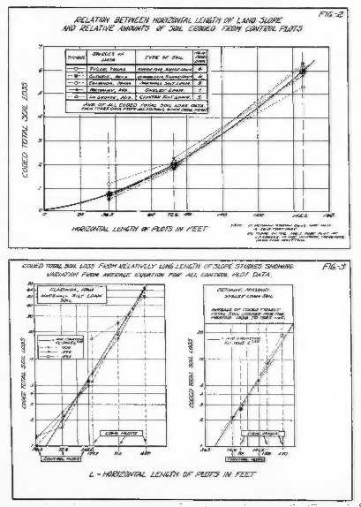
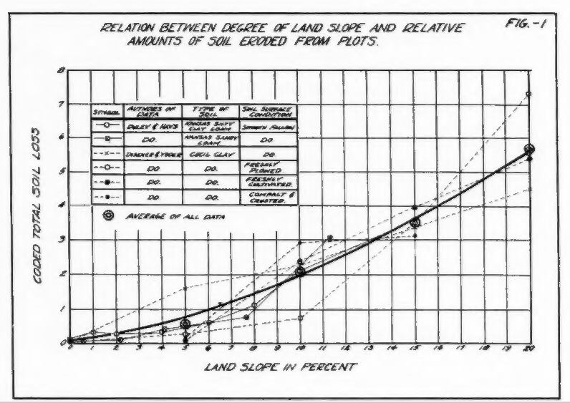
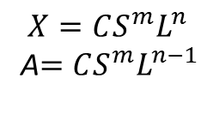
У Хортона
Длина склона в степени 0.6, средний уклон в степени 0.7
У Корнева
Длина склона в степени 0.5, средний уклон – 0.5-0.75
У Зинга
Длина склона в степени 0.53, средний уклон – 1.49
$$X=CS^{m}L^{n}$$
A$=CS^{m}L^{n−1}$

Slide 7
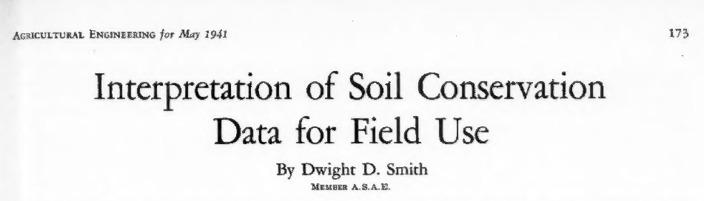
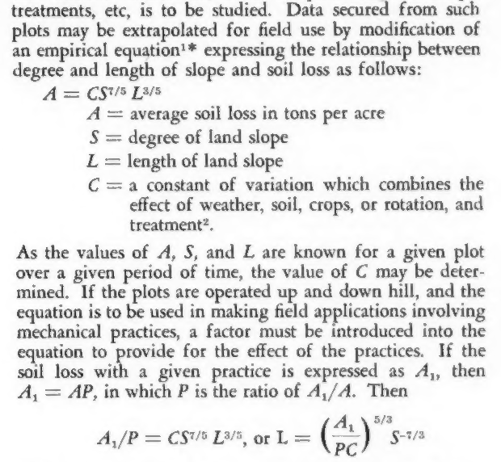
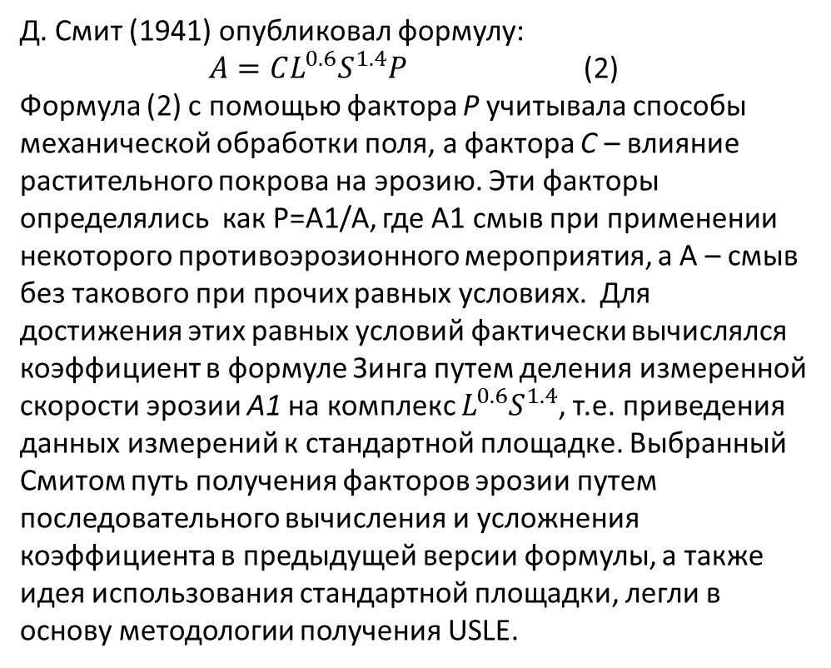
Д. Смит (1941) опубликовал формулу:
$A=CL^{0.6}S^{1.4}P$ (2)
Формула (2) с помощью фактора P учитывала способы механической обработки поля, а фактора C – влияние растительного покрова на эрозию. Эти факторы определялись как P=A1/A, где А1 смыв при применении некоторого противоэрозионного мероприятия, а А – смыв без такового при прочих равных условиях. Для достижения этих равных условий фактически вычислялся коэффициент в формуле Зинга путем деления измеренной скорости эрозии A1 на комплекс $L^{0.6}S^{1.4}$, т.е. приведения данных измерений к стандартной площадке. Выбранный Смитом путь получения факторов эрозии путем последовательного вычисления и усложнения коэффициента в предыдущей версии формулы, а также идея использования стандартной площадки, легли в основу методологии получения USLE.

Slide 8
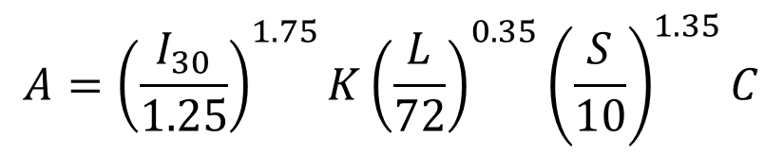
J.M. Laflen & W.C. Moldenhauer
К середине сороковых (Масгрейв, 1947) таким способом были получены в первом приближении остальные факторы, ныне входящие в USLE: фактор эрозионной способности дождя R (вычисляемый по Масгрейву через максимальную интенсивность дождя за 30 минут I₃₀) и фактор устойчивость почв к размыву K.
In 1947, a group of workers (T.C. Peele, H.O. Hill, O.E. Hays,
John Lamb Jr, George Browning, D.D. Smith, C.A. Van Doren,
B.H. Hendricson and R.A. Norton), led by G.W. Musgrave, met
to evaluate the factors involved in soil erosion. From this work,
an equation called the Musgrave equation (Musgrave, 1947) was
developed. The group was a diverse group from the standpoint
of experience in soil erosion. Musgrave, Norton, and Browning
had all been associated with one of the original erosion research
stations established at Clarinda (Iowa), Hill had been the project
supervisor at a station near Temple (Texas), Smith the project
supervisor at Bethany (Missouri), Van Doren was a USDA scientist
at Urbana (Illinois), Peele was a USDA scientist in South
Carolina, and, Hays was a project supervisor at La Crosse
(Wisconsin). They represented a very broad range of erosion,
crop production, soils and climate experiences.
У Корнева
Длина склона в степени 0.5, средний уклон – 0.5-0.75
У Хортона
Длина склона в степени 0.6, средний уклон в степени 0.7
У Зинга
Длина склона в степени 0.53, средний уклон – 1.49
У Масгрейва с коллегами
Длина склона в степени 0.35, средний уклон – 1.35
$$A={\left(\frac{I_{30}}{1.25}\right)}^{1.75}K{\left(\frac{L}{72}\right)}^{0.35}{\left(\frac{S}{10}\right)}^{1.35}C$$
Но полученная формула была еще региональной, хотя данные для ее получения были собраны в Айове, Техасе, Миссури, Иллинойсе и Висконсине

Slide 9
J.M. Laflen & W.C. Moldenhauer
В 1954 году Министерством сельского хозяйства США был создан Национальный центр данных по стоку и эрозии почв в университете Пердью в Вест-Лафайете (Индиана). Центр стал местом для обработки данных об эрозии почв, которые были собраны в ходе исследований в многих (от 11 до 35) регионах США почти за 20 лет.
Уолтер Уишмейер (статистик по образованию) был назначен руководителем работ. Центр отвечал за суммирование и анализ огромного набора данных, который превысили 10 000 площадко-лет
In 1954, the National Runoff and Soil Loss Data Center was
established by the USDA-ARS at Purdue University in West Lafayette
(Indiana). The center was to be the central location for the
soil erosion data that had been collected from studies located in
many regions of the United States. W.H. Wischmeier was designated
as the leader of the work. The center was responsible for
summarizing and analyzing this immense data set which eventually
exceeded 10,000 plot-years of soil erosion and runoff data.

Slide 10
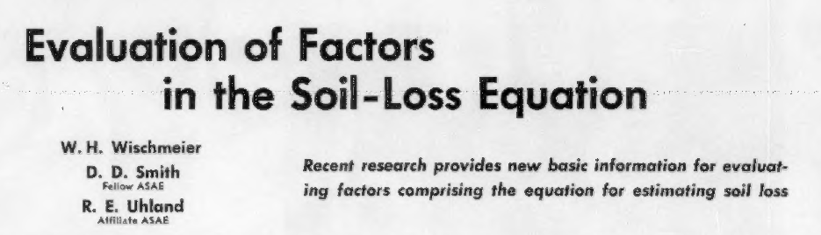
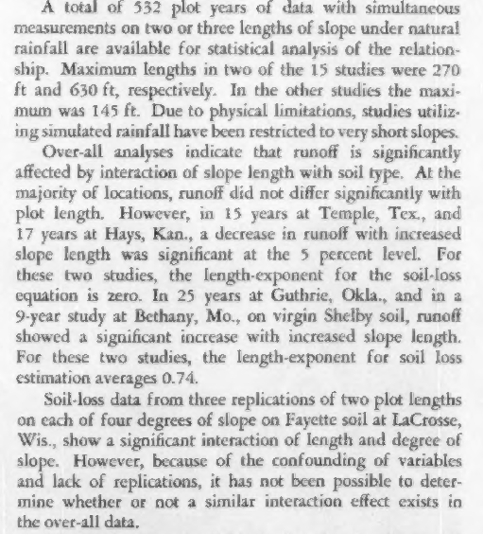
Выписки из статьи Уишмейера, Смита и Уланда, 1958
В большинстве мест сток не зависел существенно от длины площадки.
В этих двух исследованиях показатель степени при длине склона в уравнении эрозии почв равен нулю.
За 25 лет в Гатри, штат Оклахома, и в 9-летнем исследовании в Бетани, штат Миссури, на целинной почве Шелби, сток показал значительное увеличение с увеличением длины склона. Для этих двух исследований показатель степени при длине склона в уравнении эрозии почв составил 0,74.
Однако необъяснимая изменчивость в этих исследованиях велика. Этот анализ подтверждает ранее сделанный вывод группы в университете Пердью в 1956 году.
В на совещании по оценке влияния склонов в июле 1956 года в университете Пердью, в котором участвовали авторы этой статьи, показатель степени при длине склона 0,5 +/- 0,1 был рекомендован (без всякого обоснования данными по стоковым площадкам) для использования в северных и центральных штатах.

Slide 11
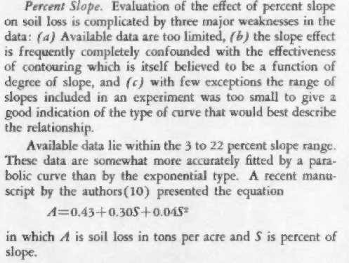
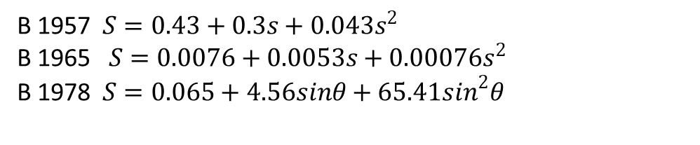
Продолжение выписок
Оценка влияния уклона на потерю почвы осложняется тремя основными недостатками данных: (а) имеющиеся данные слишком ограничены, (б) эффект уклона часто полностью смешивается с эффективностью контурной обработки, которая сама по себе считается функция степени наклона склона, и (c) за некоторыми исключениями, диапазоны уклонов, включенных в эксперимент, были слишком малы, чтобы дать хорошее представление о типе кривой, которая лучше всего описывала бы взаимосвязь.
Доступные данные лежат в диапазоне наклона от 3 до 22 процентов. Эти данные несколько точнее аппроксимируются параболической кривой, чем экспоненциальной.
В 1957 $S=0.43+0.3s+0.043s^{2}$
В 1965 $S=0.0076+0.0053s+0.00076s^{2}$
В 1978 $S=0.065+4.56sinθ+65.41\sin^{2}θ$
Наличие свободного члена, весьма значащего при малых уклонах и дающего эрозию при отсутствии уклона, показывает полное пренебрежение физическим смыслом формул

Slide 12
Выводы
Обоснованная формула для фактора рельефа LS в USLE получена не была и был принят некий договорный вариант такой формулы.
Большой эмпирический материал (10000 площадко-лет), который обычно является главным аргументом для обоснования использования USLE в практике исследований эрозии почв, для получения фактора рельефа фактически использован не был
Подправленная формула Зинга (1940) с неясным физическим смыслом этих поправок (для роли уклона) осталась главным средством для оценки роли рельефа в эрозии почв.

